Slide 1
AIoT SerBot으로 배우는
온디바이스 AI 프로그래밍
5 오디오 활용

Slide 2
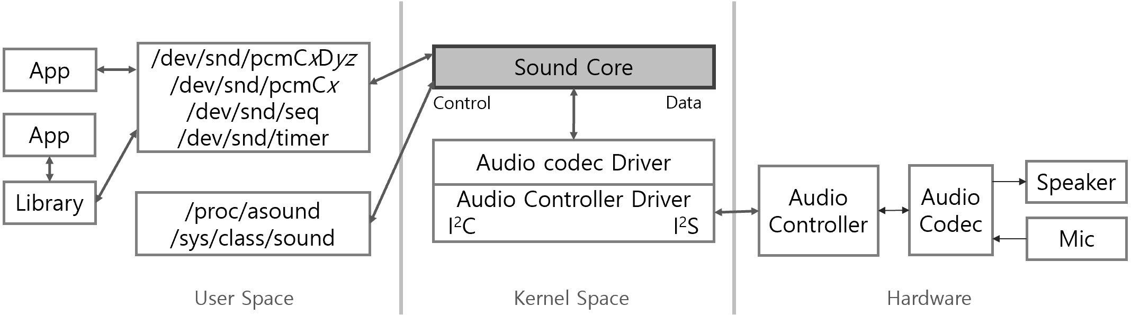
오디오 활용 하위 시스템
오디오 하위 시스템은 다양한 사운드 카드를 추상화
사용자가 일관된 방법으로 접근할 수 있도록 표준화된 사운드 인터페이스 제공

Slide 3
오디오 활용 하위 시스템
오디오 컨트롤러
마이크의 아날로그 입력을 디지털로 변환해 입력 스트림에 전달
디지털 출력 스트림을 아날로그로 변환해 스피커에 전달
코덱
입출력 스트림에 대해 압축/해제와 같은 인코딩/디코딩을 수행

Slide 4
오디오 활용 하위 시스템
오디오 하위 시스템
오디오 코덱 드라이버, 오디오 컨트롤러 드라이버로 사운드 카드 제어
초기에는 OSS 사용
OSS : 유닉스 계열 운영체제에서 사운드 생성 및 캡처 인터페이스로 사용
현재는 새롭게 설계한 ALSA 사용

Slide 5
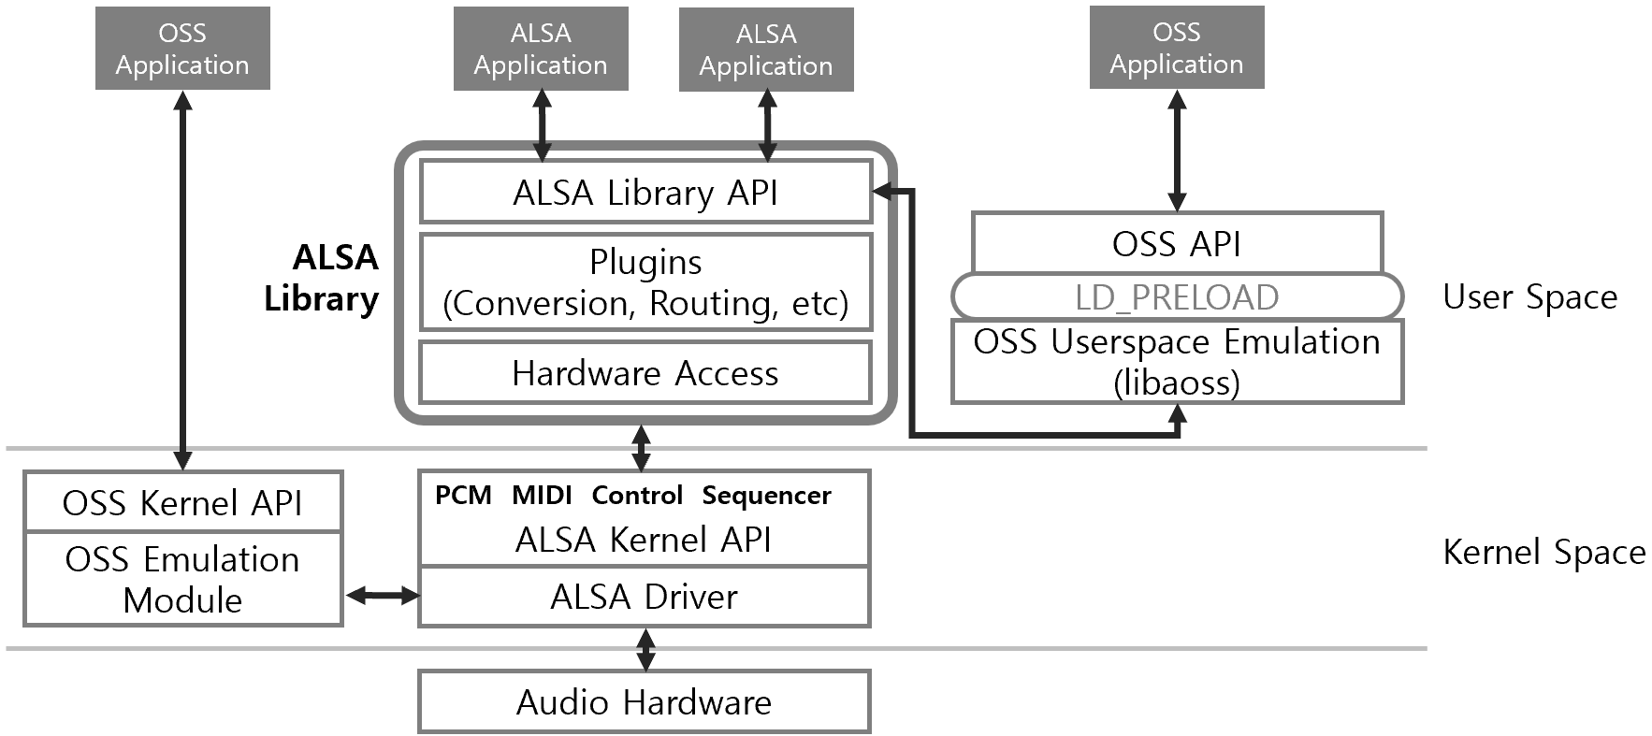
오디오 활용 하위 시스템
ALSA
완전히 모듈화 된 사운드 드라이버
하드웨어 기반 미디 합성 및 여러 개의 채널에 대한 하드웨어 믹싱 지원
멀티프로세서 및 스레드에 안전하게 설계
OSS 바이너리 호환 인터페이스 제공

Slide 6
오디오 활용 하위 시스템
ALSA의 주요 기능
Control: 사운드 카드 제어를 위한 레지스터 관리
PCM: 디지털 오디오 캡쳐와 출력을 위한 인터페이스.
Raw MIDI: 전자 음악 장비의 표준인 MIDI 지원

Slide 7
오디오 활용 하위 시스템
ALSA의 주요 기능
Time: 사운드 이벤트의 동기화에 사용되는 사운드 카드의 하드웨어 타이밍 접근
Sequencer: MIDI를 위한 고수준 인터페이스
보다 많은 미디 프로토콜과 타이밍 관리
Mixer: 최 상단에서 사운드 볼륨 제어. 입력 시그널의 선택과 사운드 카드 제어

Slide 8
오디오 라이브러리
오디오 라이브러리(ex. alsa-lib)
커널의 ALSA 오디오 하위 시스템을 응용프로그램에서 접근 위해 추상화한 것
한 응용프로그램의 오디오 출력을 다른 응용 프로그램에 전달
실시간 오디오 및 음악 프로그램을 작성하고 기기 간 공유 지원

Slide 9
오디오 라이브러리
오디오 라이브러리(ex. alsa-lib)
alsa-lib에서 제공하는 기능은 너무 많고 복잡
쉬운 사용위해 JACK, PulseAudio, PortAudio 같은 고수준 라이브러리들 등장
리눅스뿐만 아니라 윈도우나 맥과 같은 다른 플랫폼도 함께 지원

Slide 10
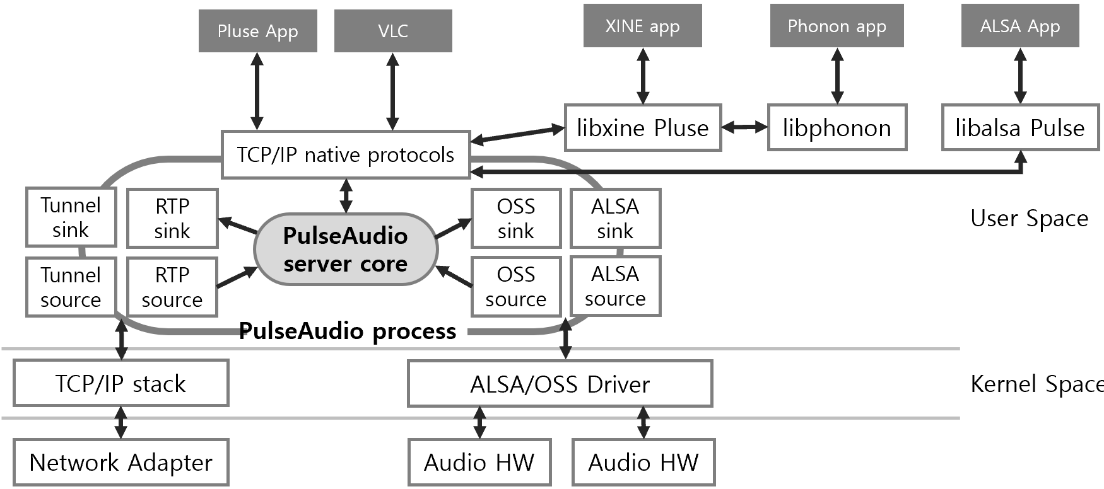
오디오 라이브러리

Slide 11
쉘 환경에서 오디오 재생 및 녹음
AIoT SerBot은 쉘 환경에서 오디오를 녹음하고 재생하는 명령 제공
speaker-test: 오디오 출력 테스트
speaker-test -c2 –D hw:1,0 –t wav
사운드 카드 1번, 장치 0번에서 2채널 테스트용 wav 재생
speaker-test -c2 –t wav:
기본 장치에서 2채널 테스트용 wav 재생
arecord: raw 또는 wav 포맷으로 오디오 녹음
arecord –c 2 -D hw:1,0 --format=S16_LE --duration=5 --rate=16000 --file-type=raw out.raw
out.raw 파일에 5초간 16bit 16000 샘플 레이트, stereo, raw 포맷 녹음

Slide 12
쉘 환경에서 오디오 재생 및 녹음
aplay: raw 또는 wav 포맷 재생
aplay -D hw:1,0 --format=S16_LE --rate=16000 out.raw
16bit 16000 샘플 레이트, raw 포맷으로 녹음된 out.raw 재생
sox: 다양한 포맷으로 오디오 녹음, 재생, 효과 지원
sox -t alsa plughw:1 -d
사운드 카드 1번의 마이크 입력을 기본 오디오 출력(스피커)으로 전달
rec: 녹음용 심볼릭 링크
rec hello.wav: 오디오 입력을 wav 포맷으로 hello.wav에 녹음
play: 재생용 심볼릭마이크
play hello.wav: wav 포맷의 hello.wav 재생
play example.mp3

Slide 13
쉘 환경에서 오디오 재생 및 녹음
WAV 파일에서 MP3 또는 OGG 파일을 만드는 명령
lame hello.wav: WAV에서 MP3 생성
lame --decode my.mp3 my.wav: MP3를 WAV 생성
oggenc hello.wav: WAV에서 OGG 생성
lame은 반대로 MP3를 WAV로도 변환 가능

Slide 14
쉘 환경에서 오디오 재생 및 녹음
sox
aplay, arecord 기능 외에도 다양한 형식의 오디오 파일의 형식 변환 가능
리눅스를 비롯해 윈도우, Mac OS X 등 다양한 플랫폼 지원
lame 또는 oggenc 이 설치되어 있다면 MP3, OGG 녹음 가능

Slide 15
쉘 환경에서 오디오 재생 및 녹음
sox 주요 기능
현재 마이크 입력을 .mp3로 변환하면서 녹음
rec -t wav - | lame - hello2.mp3
현재 마이크 입력을 .ogg로 변환하면서 녹음
rec -t wav - | oggenc - -o hello2.ogg
스테레오(2개 채널)로 일정 시간 녹음
rec -c 2 demo.wav trim 0 00:10

Slide 16
쉘 환경에서 오디오 재생 및 녹음
여러 효과를 적용한 후 16bit 깊이로 저장
sox demo.wav -b 16 demo2.wav channels 1 rate 16k fade 3 norm
하나의 채널로 다운 믹스, 샘플 레이트 변경, 페이드 인, 노말라이즈
속도 변환
sox demo2.wav demo3.wav speed 1.527
두 개의 오디오 파일 결합
sox demo2.wav demo3.wav demo4.wav

Slide 17
쉘 환경에서 오디오 재생 및 녹음
두 개의 오디오 파일을 함께 믹싱
sox -m demo2.wav demo3.wav demo5.flac
저음 부스트 효과를 적용하면서 출력
sox demo5.flac -d bass +20
파이프 오르간 사운드로 합성된 '마이너 7th' 코드 연주
play -n -c1 synth sin %-12 sin %-9 sin %-5 sin %-2 fade h 0.1 1 0.1

Slide 18
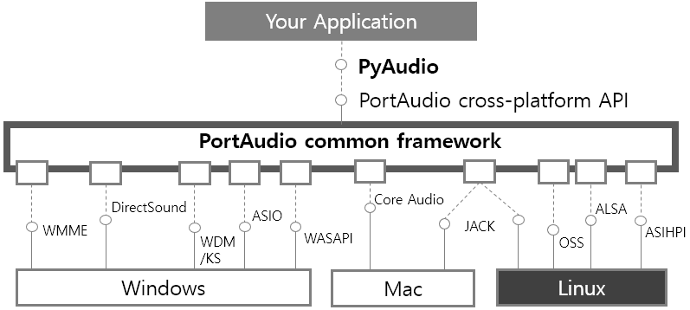
PyAudio
PyAudio
고수준 오디오 라이브러리 중 하나인 PortAudio에 대한 파이썬 버전
리눅스를 비롯해 윈도우, Mac 등을 지원
파이썬으로 WAVE 파일을 재생, 녹음 프로그램 작성 가능

Slide 19
PyAudio
PyAudio는 블로킹과 논블로킹 모드를 모두 지원
블로킹 모드 : read(), write()로 녹음, 재생 수행
커널이 작업을 완료하고 결과를 반환할 때까지 응용프로그램이 대기하는 것
논블로킹 모드 : start_stream()으로 녹음, 재생 수행하는 내부 스레드 시작
응용프로그램이 중단없이 자신의 작업을 이어감
stop_steam() 메소드 : 일시 정지
close() : 스트림 종료
terminate() : PyAudio 작업 종료

Slide 20
주요 메소드와 클래스
Pyudio는 무손실 무압축 포맷인 WAV파일만 지원
MP3와 같은 무손실 압축 포맷을 지원 안함
오디오 작업을 수행할 때는 pyaudio ,wave 모듈의 메소드를 함께 사용
오디오 작업 수행 시 사용하는 메소드
pyaudio 모듈에 포함된 메소드
wave 모듈의 open() 메소드와 Wave_read 및 Wave_write 객체의 메소드
자세한 내용은 교재 참고

Slide 21
WAV 파일 재생
wave 모듈의 open() 메소드로 WAV 파일을 읽기 전용으로 열 때
wave_read 객체 반환
wave_read 객체의 readframes() 메소드
프레임 수만큼 데이터를 읽으면서 파일 포인터를 이동
getnframes()로 전체 개수를 파악한 후 한 번에 전체를 읽을 수도 있음
예제들을 실행하려면 wav 파일 필요
‘/usr/share/sounds/alsa/’ 경로의 테스트용 WAV 파일 사용 가능

Slide 22
블로킹 모드 재생
블로킹 모드 재생 예제
WAV 파일 데이터를 Output Stream 객체의 write() 메소드에 전달 : 스피커 출력
Output Stream 객체
PyAudio 객체의 open() 메소드 인자 중 output에 True를 전달해 만듦
open() 메소드에는 샘플링 형식이나 채널 수, 샘플 레이트 등도 함께 전달

Slide 23
블로킹 모드 재생
01: import pyaudio 02: import wave 03: 04: w = wave.open("/usr/share/sounds/alsa/Side_Left.wav", "rb") 05: data = w.readframes(w.getnframes()) 06: w.close() 07: 08: p = pyaudio.PyAudio() 09: stream = p.open(format=p.get_format_from_width(2), 10: channels=1, 11: rate=48000, 12: output=True) 13: 14: stream.write(data) 15: 16: stream.stop_stream() 17: stream.close() 18: p.terminate()

Slide 24
블로킹 모드 재생
프로그램을 실행하면 “Side Left”가 스피커로 출력
커널 버전에 따라 표준 출력에 “alsa_... failed...” 오류가 표시
소리 출력에 문제가 없다면 무시
Expression 'alsa_snd_pcm_hw_params_set_period_size_near( pcm, hwParams, &alsaPeriodFrames, &dir )' failed in 'src/hostapi/alsa/pa_linux_alsa.c', line: 924 ...

Slide 25
블로킹 모드 재생
PyAudio 객체의 open() 메소드로 출력 스트림 객체를 만들 때
포맷, 폭, 채널, 샘플 레이트는 WAV 파일을 만들 때 설정된 값과 같아야 함
상수를 사용하는 것보다 WAVE_Read 객체의 해당 메소드 사용 권장
19: stream = p.open(format=p.get_format_from_width(w.getsampwidth()), 20: channels=w.getnchannels(), 21: rate=w.getframerate(), 22: output=True)

Slide 26
블로킹 모드 재생
WAV 파일 크기가 클 경우
readframes() 메소드로 블록(또는 청크) 크기로 읽어 출력
readframes() 메소드의 반환 값이 0일 때까지 반복
23: data = w.readframes(1024) 24: while len(data) > 0: 25: stream.write(data) 26: data = w.readframes(1024)

Slide 27
블로킹 모드 재생
전체 코드
01: import pyaudio 02: import wave 03: 04: w = wave.open("/usr/share/sounds/alsa/Side_Left.wav", "rb") 05: data = w.readframes(w.getnframes()) 06: 07: p = pyaudio.PyAudio() 08: stream = p.open(format=p.get_format_from_width(2), 09: channels=1, 10: rate=48000, 11: output=True) 12: 13: stream.write(data) 14: 15: stream.stop_stream() 16: stream.close()

Slide 28
블로킹 모드 재생
전체 코드
17: 18: stream = p.open(format=p.get_format_from_width(w.getsampwidth()), 19: channels=w.getnchannels(), 20: rate=w.getframerate(), 21: output=True) 22: 23: data = w.readframes(1024) 24: while len(data) > 0: 25: stream.write(data) 26: data = w.readframes(1024) 27: 28: w.close() 29: stream.stop_stream() 30: p.terminate()

Slide 29
논블로킹 모드 재생
논블로킹 모드 재생 예제
블로킹 모드는 소리 출력이 완료될 때까지 응용프로그램은 대기 상태
다른 작업은 불가능
논블로킹 모드는 대기 상태에 빠지지 않아 배경 음악처럼 소리 출력 가능
커널이 재생 가능한 프레임 수를 사용자 메소드에 콜백으로 전달
사용자 콜백 메소드는 호출될 때마다 WAV 파일에서 해당 개수만큼 프레임을 읽어 반환 값으로 커널에 전달
01: def callback(in_data, frame_count, time_info, status): 02: data = w.readframes(frame_count) 03: return (data, pyaudio.paContinue)

Slide 30
논블로킹 모드 재생
콜백 메소드를 open메소드의 stream_callback 인자로 전달
start_stream() 메소드를 통해 비동기 재생을 시작
04: stream = p.open(format=p.get_format_from_width(w.getsampwidth()), 05: channels=w.getnchannels(), 06: rate=w.getframerate(), 07: output=True, 08: stream_callback=callback) 09: 10: stream.start_stream()

Slide 31
논블로킹 모드 재생
반복문과 is_active()로 재생이 끝났을 경우 프로그램 종료
11: while stream.is_active(): 12: print("main work...") 13: time.sleep(0.1) 14: 15: stream.stop_stream() 16: stream.close() 17: p.terminate()

Slide 32
논블로킹 모드 재생
전체 코드
01: import pyaudio 02: import wave 03: import time 04: 05: def callback(in_data, frame_count, time_info, status): 06: data = w.readframes(frame_count) 07: return (data, pyaudio.paContinue) 08: 09: w = wave.open("/usr/share/sounds/alsa/Side_Left.wav", "rb") 10: p = pyaudio.PyAudio() 11: 12: stream = p.open(format=p.get_format_from_width(w.getsampwidth()), 13: channels=w.getnchannels(), 14: rate=w.getframerate(), 15: output=True, 16: stream_callback=callback)
17: 18: stream.start_stream() 19: 20: while stream.is_active(): 21: print("main work...") 22: time.sleep(0.1) 23: 24: stream.stop_stream() 25: stream.close() 26: p.terminate()

Slide 33
논블로킹 모드 재생
배경 음악처럼 재생이 끝날 때마다 다시 처음으로 되감아 재생할 때
사용자 콜백 메소드가 커널이 요구한 프레임 수보다 더 적은 데이터를 반환
커널은 해당 데이터만 출력하고 더는 사용자 콜백을 호출하지 않음
Wave_read 객체의 rewind() 메소드로 WAV 파일 포인터를 처음으로 옮김
커널이 요구한 프레임 수에서 부족한 만큼 추가로 더 읽어 커널에 반환
27: def callback(in_data, frame_count, time_info, status): 28: data = w.readframes(frame_count) 29: mod = frame_count - len(data) // w.getsampwidth() 30: if mod != 0: 31: w.rewind() 32: data += w.readframes(mod) 33: 34: return (data, pyaudio.paContinue)

Slide 34
웨이브폼 출력
numpy로 출력할 샘플 레이트와 옥타브 및 음계 주파수를 이용
WAV 파일이 없어도 소리 출력 가능
numpy.sin(2 * numpy.pi * numpy.arange(fs * duration) * f / fs).astype(numpy.float32)
numpy.pi: 파이 값
fs: 샘플 레이트
duration: 지속 시간
f: 음계 주파수

Slide 35
특정 음 출력
주파수가 440.0Hz인 4옥타브 ‘라’를 PyAudio로 출력하는 예제
numpy 웨이브 폼 식 사용
01: import pyaudio 02: import numpy as np 03: 04: volume = 0.5 05: fs = 48000 06: duration = 1.0 07: f = 440.0 08:
09: data = (np.sin(2 * np.pi * np.arange(fs * duration) * f/fs)).astype(np. float32) 10: 11: p = pyaudio.PyAudio() 12: stream = p.open(format=pyaudio.paFloat32, channels=1, rate=fs, output=True) 13: stream.write(volume * data) 14: 15: stream.stop_stream() 16: stream.close() 17: p.terminate()

Slide 36
Tone 클래스 구현
Tone 클래스
numpy 웨이브 폼 식 이용
Tone 객체를 생성하는 __init__() 메소드
volume과 rate, channels를 인자로 받아 PyAudio 및 Output Stream 객체를 만듦
01: import pyaudio 02: import numpy as np 03: 04: class Tone: 05: def __init__(self, volume=.5, rate=48000, channels=1): 06: self.volume = volume 07: self.rate = rate 08: self.channels = channels 09: self.p = pyaudio.PyAudio() 10: self.stream = self.p.open(format=pyaudio.paFloat32, channels=self.channels, rate=self.rate, output=True)

Slide 37
Tone 클래스 구현
play() 메소드
octave와 note, duration을 인자로 받아 numpy 웨이브 폼 식으로 만든 데이터 재생
duration은 4가 약 1초에 해당
11: def play(self, octave, note, duration): 12: f = 2**(octave) * 55 * 2**(((note) - 10) / 12) 13: sample = (np.sin(2 * np.pi * np.arange(self.rate * duration) * f / self.rate)).astype(np.float32) 14: self.stream.write(self.volume * sample)

Slide 38
Tone 클래스 구현
stop() 메소드
출력을 멈추고 Stream과 PyAudio 객체를 닫음
15: def stop(self): 16: self.stream.stop_stream() 17: self.stream.close() 18: self.p.terminate()

Slide 39
Tone 클래스 구현
__enter__() 메소드와 __exit__() 메소드
with 구문에서도 사용할 수 있도록 구현
__enter__() 는 Tone 개체를 반환
__exit__() 는 stop() 메소드를 호출
19: def __enter__(self): 20: return self 21: 22: def __exit__(self, type, value, traceback): 23: self.stop()

Slide 40
Tone 클래스 구현
3옥타브 ‘도’에서 ‘시’까지 약 1초 간격으로 출력 예제
Tone 객체를 with 구문으로 만듦
24: with Tone() as tone: 25: for n in [1, 3, 5, 7, 8, 10, 12]: 26: tone.play(3, n, 4)

Slide 41
Tone 클래스 구현
전체 코드
01: import pyaudio 02: import numpy as np 03: 04: class Tone: 05: def __init__(self, volume=.5, rate=48000, channels=1): 06: self.volume = volume 07: self.rate = rate 08: self.channels = channels 09: self.p = pyaudio.PyAudio() 10: self.stream = self.p.open(format=pyaudio.paFloat32, channels=self.channels, rate=self.rate, output=True) 11: 12: def __enter__(self): 13: return self 14: 15: def __exit__(self, type, value, traceback):
16: self.stop() 17: 18: def stop(self): 19: self.stream.stop_stream() 20: self.stream.close() 21: self.p.terminate() 22: 23: def play(self, octave, note, duration): 24: f = 2**(octave) * 55 * 2**(((note) - 10) / 12) 25: sample = (np.sin(2 * np.pi * np.arange(self.rate * duration) * f / self.rate)).astype(np.float32) 26: self.stream.write(self.volume * sample) 27: 28: with Tone() as tone: 29: for n in [1, 3, 5, 7, 8, 10, 12]: 30: tone.play(3, n, 4)

Slide 42
Pop 라이브러리의 Tone 클래스
Pop 라이브러리의 Tone 클래스
Tone(tempo=100, volume=.5, rate=48000, channels=1): Tone 객체 생성
tempo: 빠르기. 기본값은 100
volume: 볼륨. 기본값은 0.5
rate: 샘플 레이트. 기본값은 480000
channels: 채널 수. 기본값은 1
close(): 오디오 자원 해제

Slide 43
Pop 라이브러리의 Tone 클래스
setTempo(tempo): 빠르기 설정
tempo: 빠르기
rest(duration): 쉼표
duration: 길이. 1, 1/2, 1/4, 1/8, 1/16, …
play(octave, pitch, duration): 음 출력
octave: 옥타브. 1 ~ 8
pitch: 음. “DO”, “DO#”, “RE”, “RE#”, “MI”, “FA”, “SOL”, “SOL#”, “RA”, “RA#”, “SI”
duration: 길이. 1, 1/2, 1/4, 1/8, 1/16, …

Slide 44
Pop 라이브러리의 Tone 클래스
Pop 라이브러리의 Tone 객체로 “학교종” 출력 예제
Tone 객체를 만든 후 setTempo()로 빠르기를 200으로 설정
play()에 옥타브와 음표, 길이 입력
01: from pop import Tone 02: 03: schoolBell1 = ((4, "SOL", 1/4), (4, "SOL", 1/4), (4, "RA", 1/4), (4, "RA", 1/4), (4, "SOL", 1/4), (4, "SOL", 1/4), (4, "MI", 1/2), (4, "SOL", 1/4), (4, "SOL", 1/4), (4, "MI", 1/4), (4, "MI", 1/4), (4, "RE", 1/2 + 1/4)) 04: 05: schoolBell2 = (*schoolBell1[:7], (4, "SOL", 1/4), (4, "MI", 1/4), (4, "RE", 1/4), (4, "MI", 1/4), (4, "DO", 1/2 + 1/4)) 06:
07: with Tone() as tone: 08: tone.setTempo(200) 09: 10: for n in schoolBell1: 11: tone.play(*n) 12: tone.rest(1/4) 13: 14: for n in schoolBell2: 15: tone.play(*n) 16: tone.rest(1/4)

Slide 45
WAV 파일 녹음
wave 모듈의 open() 메소드로 WAV 파일을 쓰기 전용으로 열기
해당 경로에 WAV 파일이 만들어지고 Wave_write 객체 반환
wave_write 객체의 setnchannels(), setsampwidth(), setframerate() 설정
샘플링 형식, 채널 수, 샘플 레이트를 설정
PyAudio 객체의 open() 메소드로 만든 Input Stream에서 읽은 데이터 쓰기
모드에 따라 읽고 쓰는 방식이 다름
01: import wave 02: 03: w = wave.open("./out.wav", "wb") 04: w.setsampwidth(p.get_sample_size(pyaudio.paInt16)) 05: w.setnchannels(1) 06: w.setframerate(RATE)

Slide 46
블로킹 모드 녹음
Input Stream 객체의 read() 메소드로 마이크 입력을 읽기
Wave_read 객체의 writeframes()에 이를 전달해 파일에 씀
Interrupt the Kernel을 누를 경우 녹음이 종료

Slide 47
블로킹 모드 녹음
코드
01: import pyaudio 02: import wave 03: 04: CHUNK = 1024 05: RATE = 48000 06: p = pyaudio.PyAudio() 07: stream = p.open(format=pyaudio.paInt16, 08: channels=1, 09: rate=RATE, 10: input=True, 11: frames_per_buffer=CHUNK) 12: 13: w = wave.open("./out.wav", "wb") 14: w.setnchannels(1) 15: w.setsampwidth(p.get_sample_size(pyaudio.paInt16)) 16: w.setframerate(RATE)
17: try: 18: while True: 19: w.writeframes(stream.read(CHUNK)) 20: except KeyboardInterrupt: 21: pass 22: 23: w.close() 24: stream.stop_stream() 25: stream.close() 26: p.terminate()

Slide 48
블로킹 모드 녹음
마이크 입력, 스피커 출력 정상동작 확인
옵션 plughw:1 : 캡처 장치(마이크)로 사운드 카드 1을 지정
옵션 –d : 기본 사운드 카드로 설정된 스피커에 캡처한 오디오 데이터를 전달
Soda는 USB 사운드 카드가 사운드 카드 1이자 기본 사운드 카드
sox -t alsa plughw:1 -d

Slide 49
블로킹 모드 녹음
마이크가 정상적으로 동작하면 프로그램을 실행해 녹음을 시작
마이크 입력은 현재 경로의 out.wav에 저장
결과 확인
Interrupt the Kernel 버튼을 눌러 녹음 중단
터미널에서 play 명령으로 out.wav 재생
play out.wav

Slide 50
블로킹 모드 녹음
프로그램에서 녹음 시간을 제한
for 루프 구문을 사용
입력 데이터를 리스트에 추가한 후 루프를 탈출하면 리스트 내용을 모두 파일에 저장하는 방식
녹음 시간을 지나치게 길게 설정하면 메모리가 부족할 수 있으므로 주의
TIME = 5 data = [ ] for _ in range(0, int(RATE / CHUNK * TIME)): d = stream.read(CHUNK) data.append(d) w.writeframes(b''.join(data))

Slide 51
블로킹 모드 녹음
녹음 시간 설정 부분이 적용된 전체 코드
01: import pyaudio 02: import wave 03: 04: CHUNK = 1024 05: RATE = 48000 06: 07: p = pyaudio.PyAudio() 08: stream = p.open(format=pyaudio.paInt16, 09: channels=1, 10: rate=RATE, 11: input=True, 12: frames_per_buffer=CHUNK) 13: 14: w = wave.open("./out.wav", "wb") 15: w.setnchannels(1) 16: w.setsampwidth(p.get_sample_size(pyaudio.paInt16)) 17: w.setframerate(RATE)
18: 19: TIME = 5 20: data = [ ] 21: 22: for _ in range(0, int(RATE / CHUNK * TIME)): 23: d = stream.read(CHUNK) 24: data.append(d) 25: 26: w.writeframes(b''.join(data)) 27: 28: w.close() 29: stream.stop_stream() 30: stream.close() 31: p.terminate()

Slide 52
논블로킹 모드 녹음
사용자 콜백 메소드를 사용
Wave_write 객체의 writeframes() 메소드로 오디오 데이터 저장
저장한 오디오 데이터 크기만큼 빈 데이터를 만듦
paContinue 또는 paContinue와 함께 튜플로 반환
paContinue : 작업할 데이터가 더 남았다는 반환값
paComplete : 작업이 완료되었다는 반환값
def callback(in_data, frame_count, time_info, status): w.writeframes(in_data) data = chr(0) * len(in_data) return (data, pyaudio.paContinue if not isStop else pyaudio. paComplete)

Slide 53
논블로킹 모드 녹음
녹음이 진행 중이라는 것을 알 수 있도록 “recording...”을 출력
1초 정도의 시간을 두고 녹음을 완료할 때까지 대기
try: print("Recording..", end='') while True: print(".", end="") time.sleep(0.5) except KeyboardInterrupt: isStop = True time.sleep(1)

Slide 54
논블로킹 모드 녹음
전체 코드
01: import pyaudio 02: import wave 03: import time 04: 05: CHUNK = 1024 06: RATE = 48000 07: isStop = False 08: 09: p = pyaudio.PyAudio() 10: 11: w = wave.open("out.wav", 'wb’) 12: w.setsampwidth(p.get_sample_size(pyaudio.paInt16)) 13: w.setnchannels(1) 14: w.setframerate(RATE) 15: 16: def callback(in_data, frame_count, time_info, status): 17: w.writeframes(in_data) 18: data = chr(0) * len(in_data) 19: return (data, pyaudio.paContinue if not isStop else pyaudio.paComplete)
20: stream = p.open(format=pyaudio.paInt16, 21: channels=1, rate=RATE, input=True, 22: frames_per_buffer=CHUNK, 23: stream_callback=callback) 24: stream.start_stream() 25: try: 26: print("Recording..", end=‘’) 27: while True: 28: print(".", end="") 29 time.sleep(0.5) 30: except KeyboardInterrupt: 31: isStop = True 32: time.sleep(1) 33: 34: w.close() 35: stream.stop_stream() 36: stream.close() 37: p.terminate()

Slide 55
마이크를 소음 측정 센서로 활용
Input Stream에서 읽은 오디오 데이터의 RMS를 계산
audioop 모듈
원시 오디오 데이터 가공을 위한 여러 메소드를 제공
그 중 RMS 계산용 rms() 메소드도 포함
01: import audioop 02: 03: audioop.rms()

Slide 56
마이크를 소음 측정 센서로 활용
가로 막대 그래프를 그리는 사용자 콜백 메소드
RMS 계산
소음 크기에 비례하도록 막대 길이 계산
04: def callback(in_data, frame_count, time_info, status): 05: rms = audioop.rms(in_data, 2) 06: print(' ' * (rms//50), '*(', rms, ')’) 07: data = chr(0) * len(in_data) 08: return (data, pyaudio.paContinue if not isStop else pyaudio.paComplete)

Slide 57
마이크를 소음 측정 센서로 활용
전체 코드
01: import pyaudio 02: import audioop 03: import time 04: 05: CHUNK = 1024 06: RATE = 48000 07: isStop = False 08: 09: p = pyaudio.PyAudio() 10: 11: def callback(in_data, frame_count, time_info, status): 12: rms = audioop.rms(in_data, 2) 13: print('=' * (rms//50), '*(', rms, ')') 14: data = chr(0) * len(in_data) 15: return (data, pyaudio.paContinue if not isStop else pyaudio.paComplete) 16: 17: stream = p.open(format=pyaudio.paInt16,
18: channels=1, 19: rate=RATE, 20: input=True, 21: frames_per_buffer=CHUNK, 22: stream_callback=callback) 23: stream.start_stream() 24: 25: try: 26: while True: 27: time.sleep(0.1) 28: except KeyboardInterrupt: 29: isStop = True 30: 31: stream.stop_stream() 32: stream.close() 33: p.terminate()

Slide 58
마이크를 소음 측정 센서로 활용
프로그램실행
마이크에서 감지한 소음과 그래프 출력
= *( 51 ) == *( 104 ) ================================================================== *( 3323 ) =========================================== *( 2177 ) =========== *( 560 ) === *( 165 ) == *( 102 )

Slide 59
Pop 라이브러리의 SoundMeter 클래스
Pop 라이브러리의 SoundMeter 클래스
마이크를 고성능 주변소음 측정기로 활용
SoundMeter(sType=pyaudio.paInt16, chNum=1, chunk=1024, sRate=48000): SoundMeter 객체 생성
sType: 샘플링 형식. 기본값은 paInt16
chNum: 채널 수. 기본값은 1
chunk: 버퍼 크기. 기본값은 1024
sRate: 샘플 주파수. 기본값은 480000

Slide 60
Pop 라이브러리의 SoundMeter 클래스
setCallback(func, *args): 사용자 콜백 메소드 등록 및 측정 시작
func: 사용자 콜백 메소드
args: 사용자 콜백 메소드가 호출될 때 함께 전달할 인자. 생략 가능
callback(rms, inData, agrs, …): 사용자 콜백 메소드
rms: 입력 데이터의 RMS
inData: 입력 데이터
args, …: setCallback()에서 전달한 인자들. 생략 가능
stop (): 측정을 중단하고 오디오 자원 해제

Slide 61
Pop 라이브러리의 SoundMeter 클래스
주변 소음 크기가 일정값 이상일 경우에 출력 예제
SoundMeter를 이용
01: import time 02: from pop import * 03: 04: sm = SoundMeter() 05: 06: def onSoundMeter(rms, inData): 07: if(rms>600): 08: print(rms) 09: 10: sm.setCallback(onSoundMeter) 11: 12: input("input something") 13: 14: sm.stop()

Slide 62
pop 라이브러리
Pop.AudioPlay, Pop.AudioPlayList, Pop.AudioRecord 클래스
Pop 라이브러리에서 제공하는 PyAudio 기반 오디오 녹음 재생을 위한 클래스
AudioPlay 클래스
WAV 파일을 재생할 때 블로킹과 논블로킹 모드를 모두 지원
AudioPlay(file, blocking=True, cont=False): AudioPlay 객체 생성
file: 재생할 WAV 파일 이름
blocking: True이면 블로킹 모드, False는 논블로킹 모드. 기본값은 True
cont: 논블로킹 모드일 때 True이면 반복재생, False이면 단일 재생. 기본값은 False

Slide 63
pop 라이브러리
run(): 재생 시작
isPlay(): 논블로킹 모드일 때 재생 상태 반환
True이면 재생 중. False이면 종료
stop(): 논블로킹 모드일 때 멈춤
close(): 명시적으로 오디오 자원 해제
프로그램이 종료 등으로 AudioPlay 객체가 제거될 때 자동 호출

Slide 64
pop 라이브러리
AudioPlayList 클래스
파일 리스트를 인자로 전달
run() 메소드에 재생할 리스트의 인덱스를 지정 가능
그 외는 AudioPlay와 동일
AudioPlayList(files, blocking=True, cont=False): AudioPlayList 객체 생성
files: 재생할 WAV 파일 리스트
blocking: True이면 블로킹 모드, False는 논블로킹 모드. 기본값은 True
cont: 논블로킹 모드일 때 True이면 연속 재생. False이면 단일 재생. 기본값은 False
run(pos=0): 재생 시작
pos: 리스트 인덱스. 기본값은 0

Slide 65
pop 라이브러리
AudioRecord 클래스
사용자가 원할 때 즉시 녹음을 중단할 수 있어야 하므로 논블로킹 모드만 지원
AudioRecord(file, sFormat=8, sChannel=1, sRate=48000, sFramePerBuffer=1024): AudioRecord 객체 생성
file: 저장할 WAV 파일 이름
sFormat: 샘플링 형식. 8 (paInt16), 2 (paInt32), 1 (paFloat32). 기본값은 8
sChannel: 채널 수. 기본값은 1
sRate: 샘플 레이트. 기본값은 48000
sFramePerBuffer: 버퍼 당 프레임 수 지정. 기본값은 1024
run(): 재생 시작

Slide 66
pop 라이브러리
isPlay(): 논블로킹 모드일 때 녹음 상태 반환
True이면 녹음 중. False이면 종료
stop(): 논블로킹 모드일 때 멈춤
close(): 명시적으로 오디오 자원 해제
프로그램이 종료 등으로 AudioRecord 객체가 제거될 때 자동 호출
audio_play() 메소드
단순히 해당 파일 재생
audio_play(file): 파일 재생
file: 재생할 WAV 파일 이름

Slide 67
pop 라이브러리
AudioRecord와 AudioPlay 클래스를 이용해 녹음 및 재생하는 예제
5초간 녹음한 내용을 “my_record.wav”라는 이름으로 저장
01: with AudioRecord("my_record.wav") as record: 02: record.run() 03: print("Start Recording...") 04: 05: for _ in range(5): 06: time.sleep(1) 07: 08: record.stop() 09: print("Stop Recording...")

Slide 68
pop 라이브러리
논블로킹으로 12초간 “my_record.wav”를 반복재생
10: with AudioPlay("my_record.wav", False, True) as play: 11: play.run() 12: print("Start Play...") 13: for _ in range(12): 14: time.sleep(1) 15: 16: play.stop() 17: print("Stop play...")

Slide 69
pop 라이브러리
전체 코드
01: from pop import AudioRecord, AudioPlay 02: import time 03: 04: with AudioRecord("my_record.wav") as record: 05: record.run() 06: print("Start Recording...") 07: 08: for _ in range(5): 09: time.sleep(1) 10: 11: record.stop() 12: print("Stop Recording...")
13: 14: with AudioPlay("my_record.wav", False, True) as play: 15: play.run() 16: print("Start Play...") 17: for _ in range(12): 18: time.sleep(1) 19: 20: play.stop() 21: print("Stop play...")

Slide 70
텍스트 음성 변환
TTS
텍스트를 음성으로 변환할 때 사용하는 모델
선정된 한 사람의 말소리를 녹음
일정한 음성 단위로 나눈 후 부호를 붙여 합성기에 저장
필요에 따라 해당 음성 단위만을 다시 합쳐 인위적인 말소리를 만드는 기술
분절음의 경계를 기준으로 음성의 앞과 뒤를 함께 기록해 음성합성
일반적으로 음성의 분절음을 합성하는 것이 어려움

Slide 71
텍스트 음성 변환
텍스트 음성 변환 시스템
프론트엔드와 백엔드로 나눔
프론트엔드
사용자가 입력한 텍스트를 정규화해 숫자나 생략된 표현을 어떻게 처리할지 결정
각 단어를 발음 기호로 변환하면서 단어나 숙어, 문장 단위로 분할한 결과를 백엔드로 전달
백엔드
운율 등을 조정한 다음 실제 음성 데이터로 합성해 출력

Slide 72
구글 텍스트 음성 변환기
구글 텍스트 음성 변환기
과거 : 스마트폰 화면의 텍스트를 소리 내어 읽도록 개발
현재 : DeepMind의 WaveNet에 이식된 클라우드 버전
DeepMind의 AI 음성 합성 기술
기계 학습으로 음성 생성
사람의 음성 데이터베이스를 통해 파형 생성
최종 결과는 악센트와 같은 미묘한 처리까지 포함
애플의 Siri를 포함한 대부분의 음성 합성기는 연결합성 방식을 사용

Slide 73
gTTS
gTTS
클라우드 기반 텍스트 음성 변환 API에 대한 파이썬 라이브러리
구글 번역기에 포함
명령행 기반 툴 제공
구글 클라우드 서비스로 텍스트를 전달하면 결과를 mp3 파일로 전달

Slide 74
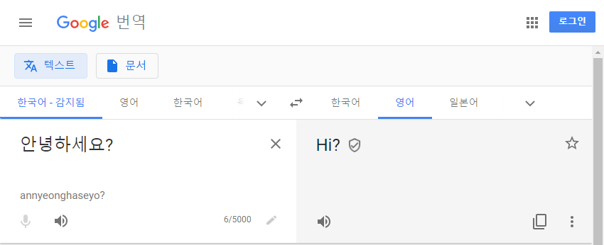
gTTS
맞춤식 음성 분석기 및 언어 자동 감지 기능을 제공
발음을 교정할 수 있는 유연한 전처리와 적절한 억양, 약어, 숫자 등을 유지
길이 제한 없이 텍스트를 읽을 수 있음

Slide 75
명령행 툴
명령행 툴
gtts-cli 명령
쉘에서 사용자가 입력한 텍스트를 구글 클라우드로 보낸 후 mp3 결과 파일을 받아 현재 경로에 저장
재생은 play 명령 사용
gtts-cli의 주요 옵션
-f, --file <file>: 파일로부터 텍스트 읽음
-s, --slow: 천천히 발음
-l, --lang=<lang_word>: IETF 언어 태그로 언어 설정. 기본값은 en(영어) (ko:한국어)
--all: 적용 가능한 IETF 언어 태그 출력
-o, --output <.mp3>: 결과를 파일로 저장. 기본값은 표준 출력으로 결과(mp3 내용) 전달

Slide 76
명령행 툴
기본 명령어를 사용한 “안녕하세요”출력
gtts-cli “안녕하세요” | play -t mp3 -
영어 발음이 적용되어 어색하게 들림
‘--lang=ko’ 옵션 추가 후 “안녕하세요”출력
gtts-cli “안녕하세요” --lang=ko | play -t mp3 –
자연스럽게 출력됨

Slide 77
명령행 툴
‘--output’옵션
결과를 파일로 저장
play로 재생
gtts-cli “안녕하세요” --lang=ko --output hello.mp3
play hello.mp3

Slide 78
gTTS 클래스
gTTS(text, lang='en', slow=False, lang_check=True, …): gTTS 객체 생성
text: 읽을 텍스트
lang: 텍스트를 읽을 언어. IETF 언어 태그
기본값은 영어. 한글은 ‘ko’
slow: True이면 더 느리게 읽음
lang_check: True이면 언어 오류 감지
언어 선택이 잘못되면 ValueError 예외 발생
save(savefile): TTS API 요청 수행 및 결과 저장
savefile: 저장할 파일 이름
write_to_fp(fp): save() 메소드와 같으나 결과를 파일 객체에 저장
fp: 쓰기 모드의 바이너리 파일 객체

Slide 79
gTTS 클래스
gTTS를 이용한 텍스트 변환 음성 출력 예제
객체를 만든 후 save() 메소드를 통해 영문 텍스트를 합성한 후 MP3로 저장
결과는 play 명령으로 확인
01: from gtts import gTTS 02: import subprocess 03: 04: text = "And the saddest thing. under the sun above" 05: filename = “en_tts.mp3” 06: 07: tts = gTTS(text) 08: tts.save(filename)

Slide 80
gTTS 클래스
한글 텍스트 합성
gTTS() 생성자의 lang 인자에 ‘ko’를 전달
subprocess 모듈의 Popen() 메소드에 쉘 명령 play와 파일 이름 인자로 전달
코드에서 MP3 파일도 함께 재생
09: with subprocess.Popen(['play’, filename]) as p: 10: p.wait()

Slide 81
gTTS 클래스
gTTS() 메소드를 통해 ‘너의 하늘을 보아’ 낭송 예제
01: from gtts import gTTS 02: import subprocess 03: 04: FILE_NAME = '너의 하늘을 보아.mp3' 05: 06: TEXT = """네가 자꾸 쓰러지는 것은 07: 네가 꼭 이룰 것이 있기 때문이야 08: 네가 지금 길을 잃어버린 것은 09: 네가 가야만 할 길이 있기 때문이야 10: 네가 다시 울며 가는 것은
11: 네가 꽃피워 낼 것이 있기 때문이야 12: 힘들고 앞이 안 보일 때는 13: 너의 하늘을 보아""" 14: 15: tts = gTTS(TEXT, lang='ko') 16: tts.save(FILE_NAME) 17: 18: with subprocess.Popen(['play', FILE_NAME]) as p: 19: p.wait()

Slide 82
gTTS 클래스
파일 이름, 텍스트, 언어를 입력하면 음성 합성 결과를 생성,재생 코드
Kernel이 shutdown 될 때까지 지속
01: from gtts import gTTS 02: import subprocess 03: 04: try: 05: while True: 06: f = input("Enter of file name: ") 07: t = input("Enter of Text: ") 08: l = input("Select language (ko | en): ")
09: 10: tts = gTTS(t, lang=l) 11: tts.save(f + ".mp3") 12: 13: with subprocess.Popen(["play", f + ".mp3"]) as p: 14: p.wait() 15: except KeyboardInterrupt: 16: pass

Slide 83
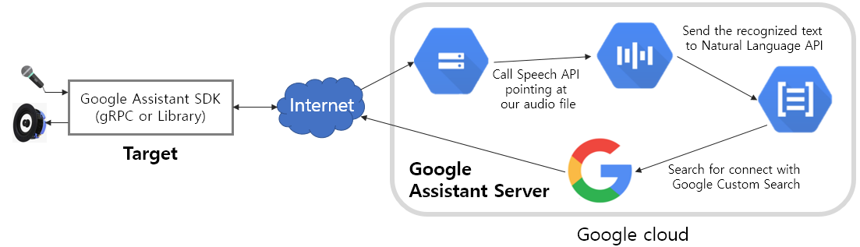
구글 어시스턴트
구글 어시스턴트
구글 클라우드에서 제공하는 AI 기반 음성 인식 및 행동 실행 서비스
구글 클라우드 서버와 연동하는 어시스턴트 SDK
안드로이드 폰과 엣지 디바이스로 나뉨
Jetson Nano는 엣지 디바이스용 SDK를 사용해야 함
학습이 아닌 상용 배포는 구글과의 계약 필요

Slide 84
구글 어시스턴트 사용 인증
엣지 디바이스에 구글 어시스턴트를 사용
Google Assistant SDK 설치를 비롯해 구글 어시스턴트 사용 인증 필요
구글 어시스턴트 사용 인증은 구글 계정을 기반으로 진행
Actions on Google에 새 프로젝트를 만들고 모델을 등록해 자격 증명서를 다운
Google Cloud Platform에서 Google Assistant API 사용을 허용
다운받은 자격 증명서로 엣지 디바이스를 인증

Slide 85
구글 어시스턴트 사용 인증
Soda OS에서 구글 어시스턴트 사용
등록 절차 적용 되어 있어 바로 서비스를 사용 가능
계정마다 엣지 디바이스의 무료 할당량이 1일 500회, 1분 60회로 제한
자신의 계정으로 구글 어시스턴트 사용 인증을 새로 진행 권장
엣지 디바이스에서 구글 어시스턴트 사용에 필요한 세부 절차 안내
https://developers.google.com/assistant/sdk/guides/service/python/

Slide 86
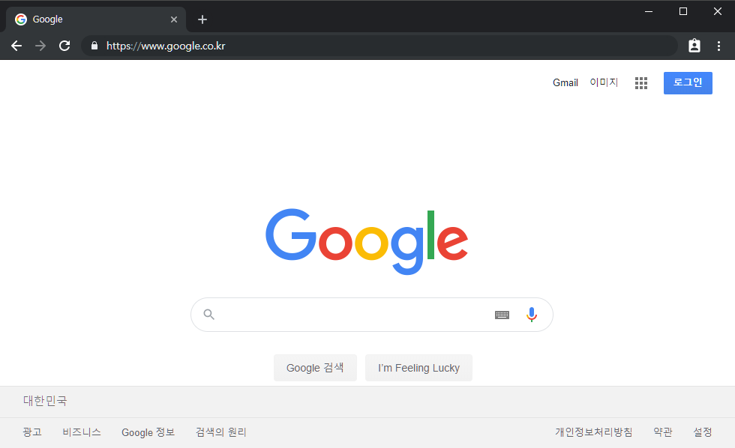
활동 제어 설정
첫 번째 단계
자신의 구글 계정에 대한 활동 제어를 설정
PC에서 크롬 브라우저를 실행
구글 계정에 로그인 (프로젝트용 계정을 새로 만드는 것을 추천)
프로젝트 계정을 만들기 위해 게스트 세션으로 크롬 브라우저 실행

Slide 87
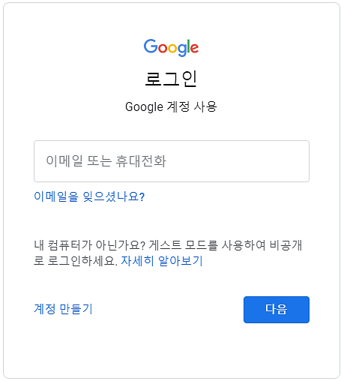
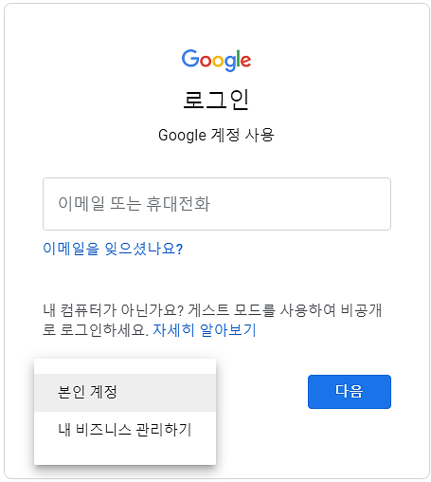
활동 제어 설정
오른쪽 상단의 ‘로그인’ 누르고 “계정 만들기”에서 “본인 계정”을 선택

Slide 88
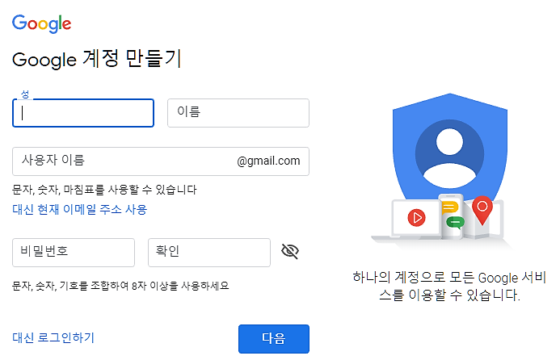
활동 제어 설정
계정 정보를 입력한 후 ‘다음’을 선택

Slide 89
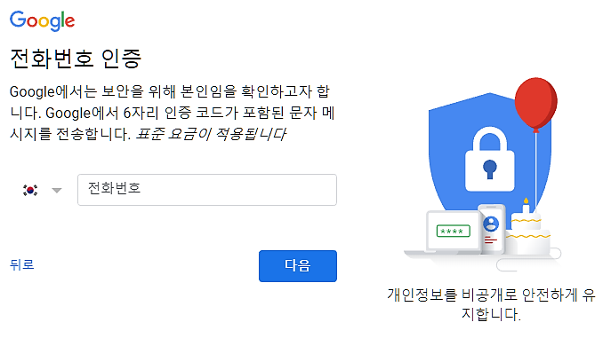
활동 제어 설정
자신의 휴대폰 번호를 입력한 후 ‘다음’을 선택

Slide 90
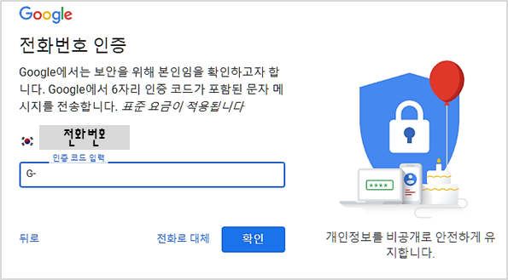
활동 제어 설정
전화번호를 인증하기 위한 인증 코드가 문자로 오면 이를 입력

Slide 91
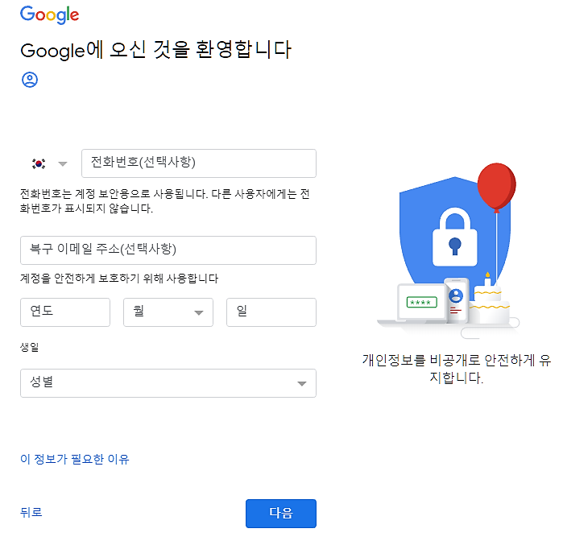
활동 제어 설정
개인 정보를 입력한 후 ‘다음’을 선택
생일과 성별을 제외한 옵션 항목은 생략 가능

Slide 92
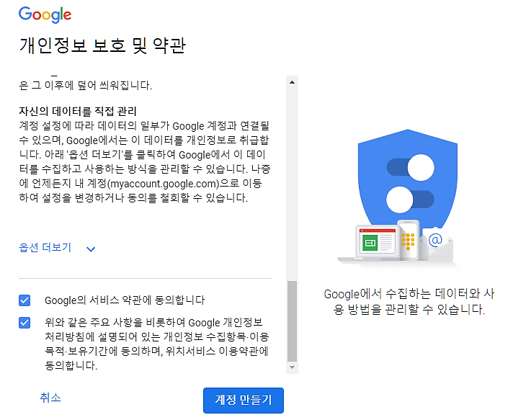
활동 제어 설정
스크롤바를 아래로 내려 개인정보 보호 및 약관에 동의한 후 ‘계정 만들기’를 선택

Slide 93
활동 제어 설정
계정 만들기가 완료되면 크롬 브라우저는 새로 만든 계정으로 로그인한 상태
이 계정에 대한 활동 제어를 설정하기 위해 다음 주소로 이동
https://myaccount.google.com/activitycontrols

Slide 94
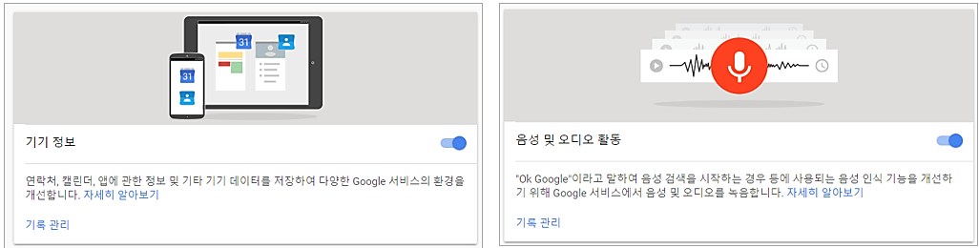
활동 제어 설정
“웹 및 앱 활동”과 “기기 정보”, “음성 및 오디오 활동”활성화

Slide 95
Actions on Google 프로젝트 생성
두 번째 단계
Actions on Google 프로젝트 생성
엣지 디바이스 자격 증명서 다운로드
Actions on Google 콘솔에서 새 프로젝트를 만든 후 장치 모델 등록 필요
Actions on Google은 구글 어시스턴트의 핵심 서비스 중 하나
장치마다 탑재된 서비스가 요청한 음성 명령을 분석해 지정된 액션 실행
대부분은 구글이 AI로 학습시킨 음성 답변이나 웹 브라우저 실행
엣지 디바이스에서 새로운 액션을 정의하는 것도 가능

Slide 96
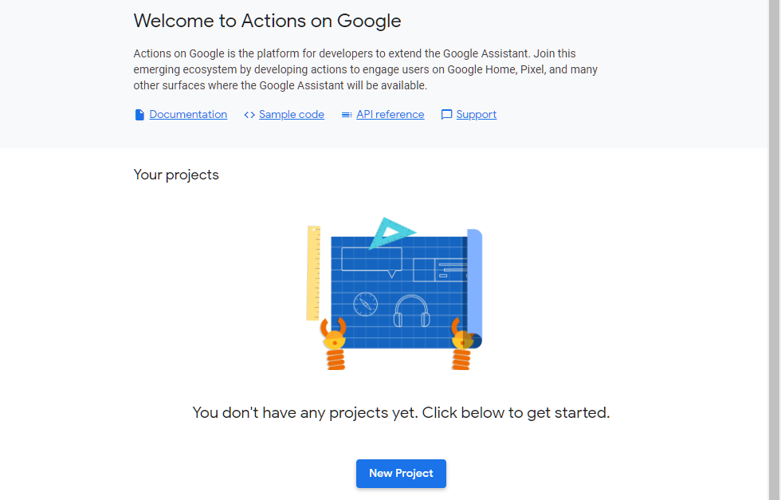
Actions on Google 프로젝트 생성
Actions on Google 콘솔에서 새 프로젝트를 만들기 위해 다음 주소로 이동
https://console.actions.google.com/?pli=1
“New Project”를 선택해 새 프로젝트 만들기 시작

Slide 97
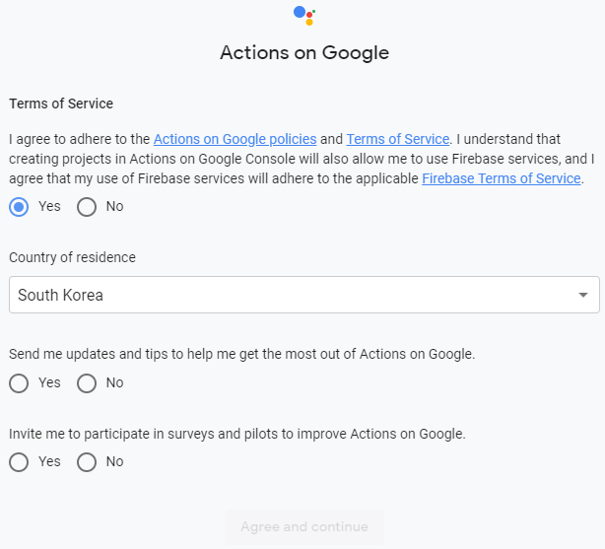
Actions on Google 프로젝트 생성
서비스 약관에 동의한 후 “Agree and continue”를 선택
업데이트 및 팁 받기나 설문조사, 파일럿 프로그램 참여는 옵션
프로젝트 이름을 입력한 후 언어는 “Korean”, 국가는 “South Korea”를 선택

Slide 98
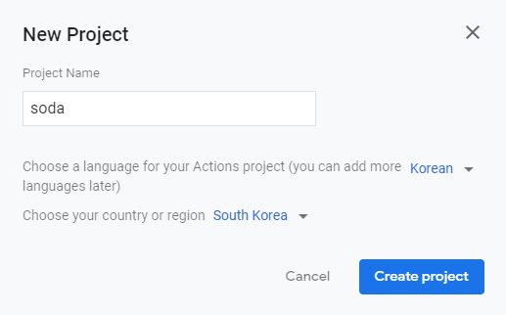
Actions on Google 프로젝트 생성
“Create project”를 선택하면 프로젝트가 만들어지는데 시간이 약간 걸릴 수 있음

Slide 99
Actions on Google 장치 모델 등록
세 번째 단계
Actions on Google 장치 모델 등록
엣지 디바이스를 위한 간단한 정보를 입력하고 이를 토대로 자격 증명서를 발급
선택적으로 간단한 액션을 지정하는 절차
발급받은 자격 증명서로 엣지 디바이스를 인증해야 Google Assistant API를 사용 가능

Slide 100
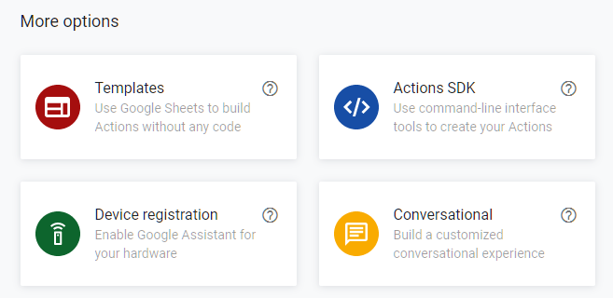
Actions on Google 장치 모델 등록
스크롤바를 가장 아래로 내린 후 More options에서 “Device registration”선택

Slide 101
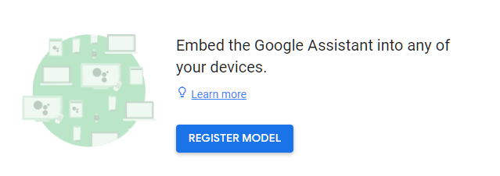
Actions on Google 장치 모델 등록
엣지 디바이스 모델 등록 화면이 표시되면 “REGISTER MODEL”을 선택해 등록 시작

Slide 102
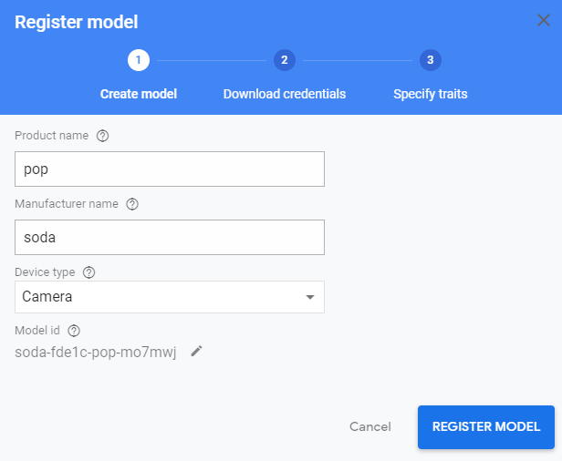
Actions on Google 장치 모델 등록
제품명과 제조사를 입력한 후 목록에서 장치 종류를 선택
가장 중요한 모델 ID는 제품명과 제조사를 조합해 자동으로 만들어짐
구글 어시스턴트 응용프로그램을 처음 실행할 때 프로젝트 ID와 함께 인자로 전달
프로젝트 ID 는 제품명 앞의 2개 필드. 반드시 별도 메모 필요
“REGISTER MODEL” 선택

Slide 103
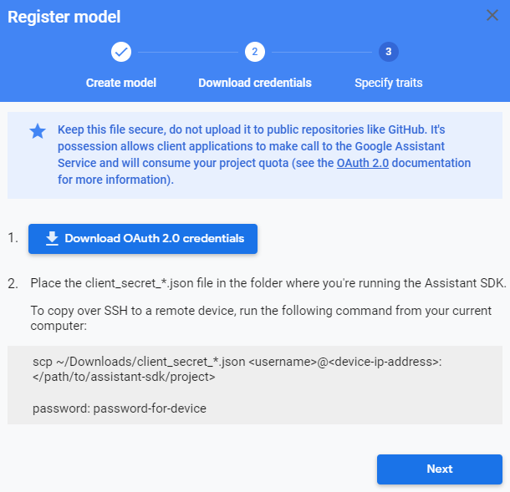
Actions on Google 장치 모델 등록
Download OAuth 2.0 credentials”을 선택해 자격 증명서를 다운
이 증명서는 나중에 구글 어시스턴트를 사용할 엣지 디바이스를 인증하는데 필요
Next 클릭

Slide 104
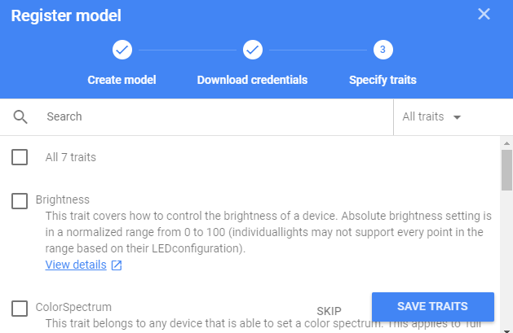
Actions on Google 장치 모델 등록
엣지 디바이스를 위한 몇 가지 서비스 특성을 선택 가능
선택한 서비스 특성에 따라 Actions on Google에는 특정 음성 명령에 대한 액션이 추가
지금은 선택하지 않고 “SKIP”를 선택하여 모델 등록 완료

Slide 105
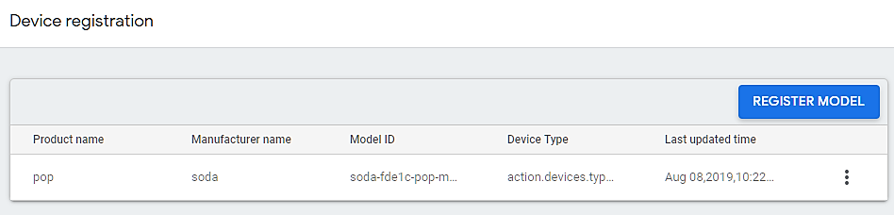
Actions on Google 장치 모델 등록
장치 모델 등록이 완료되면 목록이 표시
모델 제거, 해당 모델의 자격 증명서를 다시 다운로드 가능
특성과 같은 설정을 변경 가능

Slide 106
Google Assistant API 사용 설정
Google Assistant API를 사용 설정
다음 주소의 Google Cloud Platform 콘솔로 이동
https://console.developers.google.com/apis/library/embeddedassistant.googleapis.com
이때 크롬 브라우저는 프로젝트 계정 로그인을 유지하고 있어야함

Slide 107
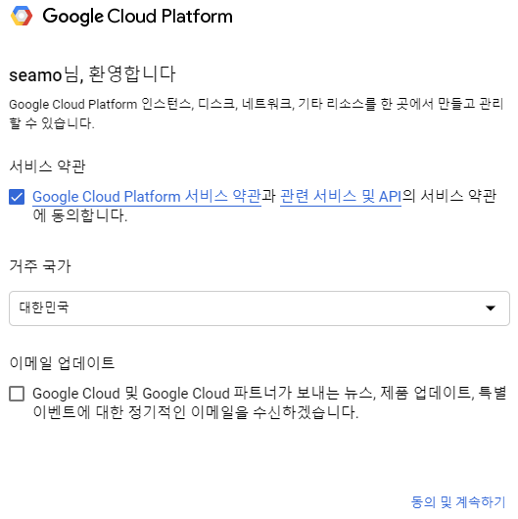
Google Assistant API 사용 설정
처음 접속하면 Google Cloud Platform에 대한 서비스 약과 동의 화면 표시
“동의 및 계속하기” 선택

Slide 108
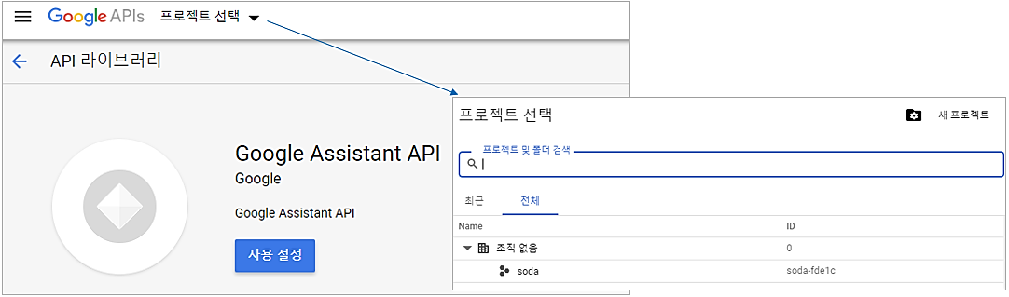
Google Assistant API 사용 설정
상단 메뉴바에서 “프로젝트 선택” 선택
Actions on Google에서 만든 프로젝트를 선택한 후 “열기”를 선택
만약 목록에 자신이 만든 프로젝트가 표시되지 않으면 기다렸다가 다시 시도

Slide 109
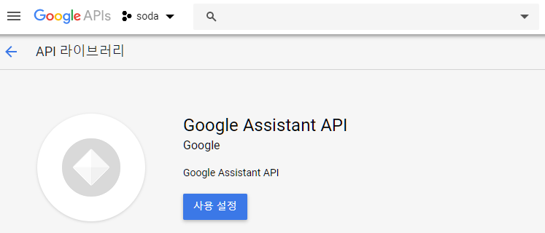
Google Assistant API 사용 설정
Google Assistant API “사용 설정”선택
Google Assistant API를 사용할 수 있도록 허용

Slide 110
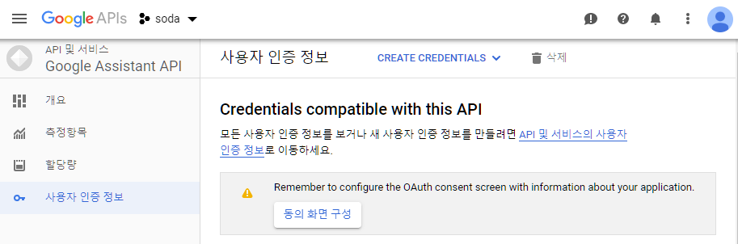
Google Assistant API 사용 설정
왼쪽 메뉴바에서 “사용자 인증 정보” 선택
OAuth 동의 화면을 구성
사용자 정보를 제3자에게 제공하지 않고 인증 또는 인가를 허용하는 개방형 표준 프로토콜
처음에는 저장한 동의 화면이 없으므로 “동의 화면 구성”을 선택

Slide 111
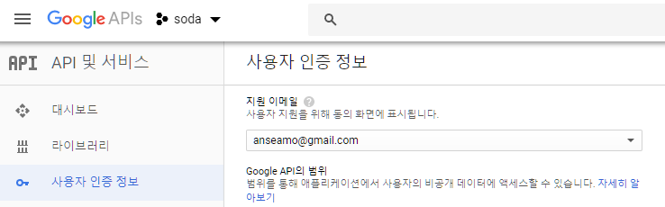
Google Assistant API 사용 설정
가운데 “OAuth 동의 화면” 선택
지원 이메일에서 자신의 이메일을 선택
다음 아래로 이동해 “저장” 선택

Slide 112
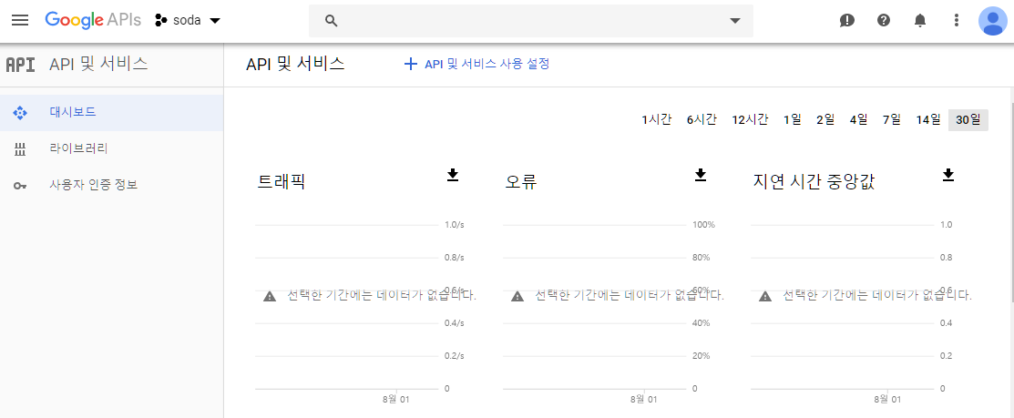
Google Assistant API 사용 설정
대시보드에 표시되는 트래픽 관련 정보는 Google Cloud Platform 전체 정보

Slide 113
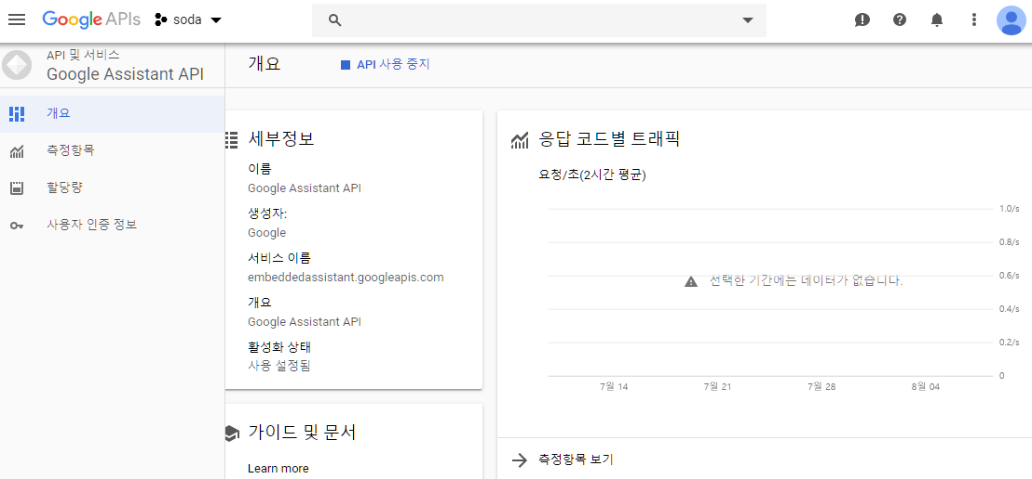
Google Assistant API 사용 설정
Google Assistant API
아래 필터 목록에서 Google Assistant API를 선택

Slide 114
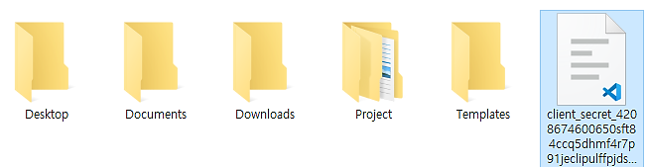
엣지 디바이스 자격 증명
AIoT SerBot를 네트워크 드라이버로 연결
자격 증명서를 AIoT SerBot에 복사
Actions on Google 콘솔에서 장치 모델 등록을 통해 다운받은 자격증명서
쉘에서 다음 명령으로 Soda OS에 포함된 기존 자격 증명을 제거
rm -rf ~/.config/google*

Slide 115
엣지 디바이스 자격 증명
복사한 자격 증명서 경로에서 새 자격 증명을 등록위해 아래 명령어 실행
<json_file> 은 “client_secret_”으로 시작하는 자격 증명서 파일 이름
google-oauthlib-tool --scope https://www.googleapis.com/auth/assistant-sdk-prototype \ --save --headless --client-secrets <json_file>

Slide 116
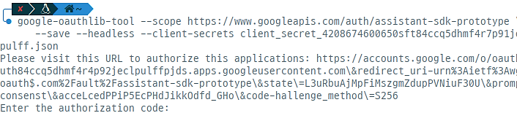
엣지 디바이스 자격 증명
명령을 실행하면 URL이 출력, 인증 코드 입력 메시지 출력
OAuth 기반으로 응용프로그램을 인증하는데 필요한 코드를 받을 수 있는 URL
URL은 명령을 실행할 때마다 바뀜
반드시 해당 URL을 통해 생성한 인증 코드 전체를 입력해야 InvalidGrantError가 발생 없음

Slide 117
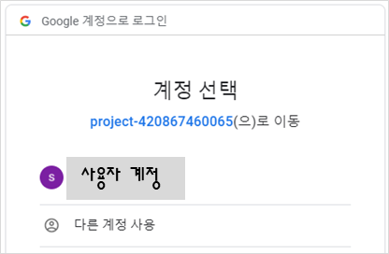
엣지 디바이스 자격 증명
쉘 작업을 잠시 멈추고, 해당 URL을 크롬 브라우저로 복사해 이동
OAuth 인증을 위한 계정 선택 화면이 표시
Actions on Google 콘솔에서 새 프로젝트를 만들 때 사용한 계정을 선택

Slide 118
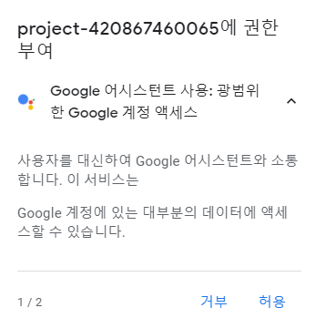
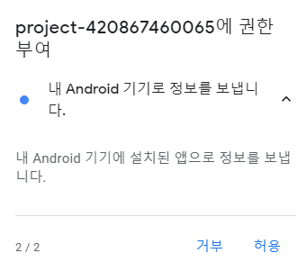
엣지 디바이스 자격 증명
모두 “허용”을 선택
구글 어시스턴트 사용에 관한 권한 부여 선택 창

Slide 119
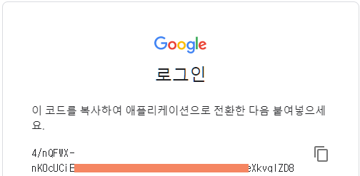
엣지 디바이스 자격 증명
“허용”을 선택
최종적으로 부여한 권한 확인 화면이 표시되면
이후 “4/”로 시작하는 인증 코드 복사

Slide 120
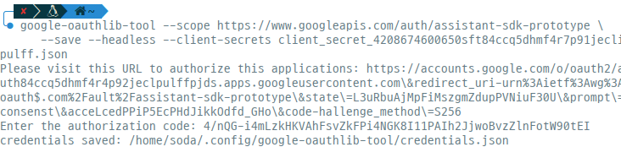
엣지 디바이스 자격 증명
멈췄던 쉘 작업으로 돌아가기
복사한 인증코드를 마지막 줄에 붙여넣고 <Enter>를 눌러 인증 완료
인증 성공시 Google Assistant API를 호출하는데 필요한 액세스 토큰 저장
저장 위치 : ~/.config/google-oauthlib-tool/ 경로

Slide 121
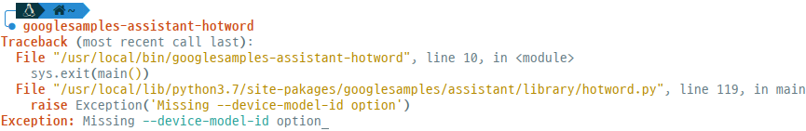
인스턴스 ID 생성
디바이스 모델과 연관된 인스턴스를 통해 프로그램 실행
인스턴스는 모델 ID, 프로젝트 ID로 응용프로그램과 디바이스 모델을 연관 시킴
재사용을 위해 인스턴스 ID를 로컬에 저장
같은 디바이스 모델을 사용할 때는 인자 생략 가능
인스턴스 ID가 저장되지 않은 상태에서 인자 없이 응용프로그램을 실행 시
오류 메시지를 출력하고 프로그램 종료

Slide 122
인스턴스 ID 생성
Soda OS는 인스턴스 ID를 제공. 인자없이 응용프로그램 실행 가능
사용자가 자신의 계정으로 새로 구글 어시스턴트 사용 인증 시
최초 한 번은 프로젝트 ID와 모델 ID를 인자로 전달 필요

Slide 123
인스턴스 ID 생성
gRPC 서비스 기반의 googlesamples-assistant-pushtotalk
다음과 같이 실행해 인스턴스 ID를 생성
<Enter> 키를 눌러 음성 명령을 시작하며 기본 언어는 영어
googlesamples-assistant-pushtotalk --project-id <project_id> --device-model-id <model_id>

Slide 124
구글 어시스턴트 SDK 설치
구글 어시스턴트 SDK
라이브러리,SDK 예제, gRPC, OAuth 인증 툴 구성
Soda OS에는 미리 설치되어 있음
구글 어시스턴트 라이브러리에서 사용하는 오픈소스 소프트웨어
portAudio : 오디오 입출력에 사용
libffi : 파이썬과 라이브러리 사이 호출 인터페이스 맞춰 줌
libssl : Google Cloud Platform과 엣지 디바이스 사이 암호화된 통신 채널 만듦
libmpg123 : MP3 포맷의 데이터 압축과 해제 수행

Slide 125
구글 어시스턴트 SDK 설치
어시스턴트 라이브러리에서 사용하는 오픈소스 소프트웨어 설치 명령
구글 어시스턴트 라이브러리 설치 명령
sudo apt install portaudio19-dev libffi-dev libssl-dev libmpg123-dev
sudo pip3 install --upgrade google-assistant-library

Slide 126
구글 어시스턴트 SDK 설치
구글 어시스턴트 예제와 OAuth 인증 툴을 설치할 때
일반 사용자 계정에서 sudo 명령을 함께 사용하면 실패
“sudo su” 명령으로 루트 계정용 쉘을 만들어 진행
구글 어시스턴트 예제와 gRPC, OAuth 인증 툴을 설치하는 명령
sudo su pip3 install --upgrade google-assistant-sdk[samples] pip3 install --upgrade google-assistant-grpc pip3 install --upgrade google-auth-oauthlib[tool] exit

Slide 127
구글 어시스턴트 SDK 설치
구글 어시스턴트 예제
파이썬 확장 라이브러리 설치 경로 아래 두개의 폴더에 위치
자신의 응용프로그램에 Google Assistant API를 적용할 때는 이들을 분석

Slide 128
구글 어시스턴트 SDK 설치
grpc 폴더: gRPC 서비스 기반 Google Assistant 클라이언트
pushtotalk.py: 키 입력이 있을 때마다 Google Assisant 실행
한국어를 포함한 다국어 지원
/usr/local/bin/googlesamples-assistant-pushtotalk에서 호출
textinput.py: 텍스트 기반으로 Google Assistant 실행
/usr/local/bin/googlesamples-assistant-textinput에서 호출
library 폴더: 라이브러리 기반 Google Assistant 클라이언트
hotword.py: 'Ok google' 핫워드로 구글 어시스턴트 실행
한국어를 포함한 다국어 지원
/usr/local/bin/googlesamples-assistant-hotword에서 호출

Slide 129
구글 어시스턴트 SDK 예제
구글 어시스턴트 SDK 예제
Google Assistant API의 사용법을 보여주는 응용프로그램들
라이브러리와 gRPC 서비스 버전이 있음

Slide 130
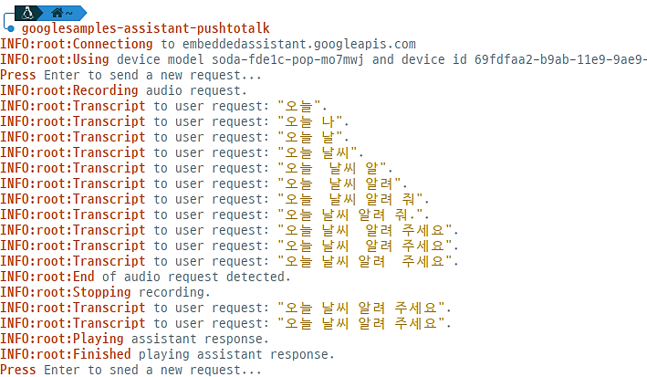
서비스 기반 응용프로그램
인자없이 google-assistant-pushtotalk 실행
로컬에 저장된 모델 ID와 프로젝트 ID를 찾아 인스턴스를 만듦
디폴트 마이크와 스피커를 초기화하고 키 입력이 있을 때까지 대기
키가 입력되면 나머지 절차는 google-assistant- pushtotalk 와 동일
스피커로 결과가 출력한 뒤에는 다시 키 입력 대기 상태

Slide 131
Google Assistant API 활용
Pop 라이브러리의 popAssist 모듈
엣지 디바이스에서 사용자가 좀 더 쉽게 Google Assistant API 사용 지원
create_conversation_steam() 메소드
타깃의 마이크와 스피커를 제어하는 ConversationStream 객체를 생성
내부에서는 PortAudio 라이브러리의 파이썬 바인더인 sounddevice를 사용
ConversationStream 객체는 오디오 소스로 마이크, 오디오 싱크로 스피커 사용
응답으로 받은 오디오 데이터는 volume_percentage 프로퍼티에 의해 스케일이 조정된 상태로 출력
create_conversation_steam() 메소드
ConversationStream 객체 반환
주로 인자 없이(기본값 사용) 호출

Slide 132
Google Assistant API 활용
create_conversation_steam(audio_sample_rate=16000,audio_sample_width=2, audio_block_size=6400, audio_flush_size=25600, audio_iter_size=3200): ConversationStream 객체를 만들어 반환
audio_sample_rate: 샘플 레이트. 기본값은 16000
audio_sample_width: 바이트 단위의 각 샘플 크기. 기본값인 2 이상 허용
audio_block_size: 바이트 단위의 각 읽기 및 쓰기 작업의 크기. 기본값은 6400
audio_flush_size: 플러시 동작 때 만들어진 바이트 단위 묵음 데이터 크기. 기본값은 25600
audio_iter_size: 각 반복마다 읽을 데이터 크기 (바이트 단위). 기본값은 3200

Slide 133
Google Assistant API 활용
create_device_handler() 메소드
DeviceRequestHandler 객체를 반환
이를 이용해 Actions on Google에서 정의한 사용자 액션 처리
주로 생성자와 Assistant를 실행하는 assist() 메소드 사용
이때 이 둘에 공통적으로 적용되는 conversation_stream 인자는 서로 배타적
한 쪽에만 ConversationStream 객체 전달

Slide 134
Google Assistant API 활용
GAssistant(conversation_stream=None, local_device_handler=None, google_device_handler=None, lang=“ko-KR”, display=False): GAssistant 객체 생성
conversation_steam: 음성을 인식하고 결과를 출력할 ConversationStream 객체.
None(기본값)일 때는 assist() 메소드의 인자에 전달해야 함
local_device_handler: 로컬 사용자 액션 핸들러. 기본값은 None
google_device_handler: Actions on Google 서비스 연계 액션 핸들러 객체. 기본값은 None
lang: 사용 언어. “ko-KR” (한국어), “en-US” (미국식 영어) 등. 기본값은 “ko-KR”
https://developers.google.com/actions/localization/languages-locales 참조
display: 결과를 화면에 출력할 때 사용하는 웹 브라우저 객체. 기본값은 False

Slide 135
Google Assistant API 활용
conversation_stream_close(): ConversationStream 객체의 오디오 접근을 닫음
주로 ConversationStream 객체의 Close() 메소드 직접 호출
get_device_id(): DeviceRequestHandler 객체를 만들 때 필요한 device_id 반환
get_device_handler(): 현재 GAssistant 객체에 설정된 DeviceRequestHandler 객체 반환
assist(rec_request_handler=None, resp_handler=None, conversation_stream=None): Assistant 실행
rec_request_handler: 음성 인식을 시작할 때 호출되는 사용자 메소드. 기본값은 None
resp_handler: 응답을 출력한 후 호출되는 사용자 메소드. 기본값은 None
conversation_steam: ConversationStream 객체
None(기본값)일 때는 생성자의 인자로 전달해야 함

Slide 136
Google Assistant API 활용
ConversationStream 객체
GAssistant 객체 내부에서 오디오 접근을 위해 사용
몇 가지 기능은 사용자가 호출 가능
volume_percentage: 볼륨 조절 프로퍼티
volume_percentage = <n>: 현재 볼륨 설정. 1 ~ 100
volume = volume_percentage: 현재 볼륨 반환
close(): 오디오 자원 해제

Slide 137
구글 어시스턴트 실행
구글 어시스턴트를 일회성으로 실행
PopAssist의 GAssistant 클래스를 이용
ConversationStream 객체는 create_conversation_stream() 메소드로 만듦
엣지 디바이스는 반드시 인터넷에 연결되어 있어야함
01: from popAssist import * 02: 03: stream = create_conversation_stream() 04: ga = GAssistant(stream) 05: 06: print("Talking about...") 07: ga.assist() 08: 09: print("Bye...") 10: stream.close()

Slide 138
구글 어시스턴트 실행
프로그램을 실행한 후 “Taking about...” 메시지가 출력
“오늘 날씨가 어때?”와 같은 음성 명령을 입력
Google Cloud Platform에서 가져온 결과를 출력한 후 종료
10초 동안 소리 입력이 없어도 종료
Talking about… Bye…

Slide 139
구글 어시스턴트 실행
ConversationStream 객체의 volume_percentage 프로퍼티 이용
값의 범위는 1 ~ 100
응답에 데이터의 스케일을 늘리거나 줄여 스피커 볼륨 조절 효과를 볼 수 있음
01: from popAssist import * 02: 03: stream = create_conversation_stream() 04: ga = GAssistant(stream) 05: 06: print("Current volume: %d"%(stream.volume_percentage)) 07: stream.volume_percentage = 100 08: 09: print("Talking about...") 10: ga.assist() 11: 12: print("Bye...") 13: stream.close()

Slide 140
구글 어시스턴트 실행
응답 스케일은 ConversationStream 객체가 만들어질 때 50으로 설정
Current volume: 50 Talking about… Bye…

Slide 141
구글 어시스턴트 실행
assist() 메소드의 rec_request_handler와 resp_handler 인자
사용자 메소드를 전달하면 음성 인식이 시작되거나 응답이 완료될 때 해당 메소드를 호출
01: from popAssist import * 02: 03: stream = create_conversation_stream() 04: ga = GAssistant(stream) 05: 06: def onStart(): 07: print(">>> start recording....") 08: 09: def onStop(): 10: print(">>> stop response...") 11: 12: ga.assist(onStart, onStop) 13: stream.close()

Slide 142
구글 어시스턴트 실행
프로그램 실행 후 음성 인식을 시작할 수 있을 때 onStart() 메소드 호출
응답이 완료되면 onStop() 메소드 호출
>>> start recording… >>> Start recording…

Slide 143
구글 어시스턴트 실행
응답이 완료될 때 호출되는 사용자 메소드에서 다시 assist() 메소드를 호출 시
지속해서 구글 어시스턴트를 실행 가능
응답은 내부 스레드에서 처리
assist() 메소드가 실행될 때 프로그램이 종료되지 않도록 주의
01: from popAssist import * 02: import time 03: 04: stream = create_conversation_stream() 05: ga = GAssistant(stream) 06: 07: try: 08: def onStart(): 09: print(">>> start recording....") 10:
11: def onStop(): 12: ga.assist(onStart, onStop) 13: 14: ga.assist(onStart, onStop) 15: while True: 16: print("main work...") 17: time.sleep(2) 18: except KeyboardInterrupt: 19: stream.close()

Slide 144
구글 어시스턴트 실행
프로그램을 실행한 후 시작 메시지가 출력되면 음성 인식이 가능한 상태
내부 스레드를 통해 응답을 처리
음성 인식을 다시 시작하거나 응답을 출력하는 중에도 반복문 계속 실행
>>> start recording… main work… >>> start recording… main work… main work… main work…

Slide 145
GAssistant 기반 사용자 장치 액션
GAssistant 클래스
반환된 음성 인식 텍스트를 이용해 원하는 명령이나 동작을 수행
GAssistant 객체를 만들 때 local_device_handler 인자에 사용자 메소드를 전달
음성을 인식할 때마다 수신한 텍스트를 인자로 사용자 메소드 호출
사용자 메소드는 이 문자열을 분석해 원하는 작업 수행
사용자 메소드가 True를 반환하면 수신한 응답 파일을 재생안함

Slide 146
GAssistant 기반 사용자 장치 액션
01: from popAssist import * 02: import subprocess 03: 04: def userAction(text): 05: print(text) 06: 07: return True 08: 09: stream = create_conversation_stream() 10: ga = GAssistant(stream, local_device_handler=userAction) 11: 12: try: 13: def onStart(): 14: print(">>> Start recording....") 15: 16: while True: 17: ga.assist(onStart) 18: except KeyboardInterrupt: 19: stream.close()

Slide 147
GAssistant 기반 사용자 장치 액션
프로그램을 실행한 한 후 ‘>>> Start recording...’ 메시지가 출력되면 음성 인식 시작
인식된 내용은 텍스트로 출력

Slide 148
GAssistant 기반 사용자 장치 액션
음성 명령으로 사진 찍기
GAssistant 기반 사용자 장치 액션으로 구현
로컬 사용자 장치 액션은 ‘사진’과 ‘찍어’가 순서대로만 나오면 나머지 단어와 관계없이 사진을 찍음

Slide 149
GAssistant 기반 사용자 장치 액션
01: from popAssist import * 02: from pop import Camera 03: import cv2 04: import subprocess 05: 06: cam = Camera(width=300, height=300) 07: 08: def userAction(text): 09: action = False 10: 11: r = text.find("사진") 12: if r != -1 and text.find("찍어", r) != -1: 13: print("Take picture...") 14: cv2.imwrite("picture.png", cam.value) 15:
16: action = True 17: 18: return action 19: 20: stream = create_conversation_stream() 21: ga = GAssistant(stream, local_device_handler=userAction) 22: 23: try: 24: def onStart(): 25: print(">>> Start recording....") 26: 27: while True: 28: ga.assist(onStart) 29: except KeyboardInterrupt: 30: stream.close()

Slide 150
음성으로 AIoT SerBot 제어
핫워드가 인식되면 AIoT SerBot의 모터를 제어하는 예제
음성으로 ‘전진’, ‘후진’, ‘정지’ 명령어에 따라 모터 제어
GAssistant 객체를 만들 때 로컬 사용자 장치 액션을 실행하도록 설정
GAssistant 객체의 assist() 메소드 호출하도록 설정
userAction() 메소드가 호출될 때 인자로 받은 문자열과 비교해 모터 동작

Slide 151
음성으로 AIoT SerBot 제어
01: from pop import Pilot 02: from popAssist import * 03: 04: bot = Pilot.SerBot() 05: 06: def userAction(text): 07: action = False 08: 09: print(text) 10: 11: if text.find("전진") != -1: 12: bot.forward() 13: action = True 14: elif text.find("후진") != -1: 15: bot.backward() 16: action = True 17: elif text.find("정지") != -1: 18: bot.stop() 19: action = True
20: 21: return action 22: 23: stream = create_conversation_stream() 24: ga = GAssistant(stream, local_device_handler=userAction) 25: 26: try: 27: 28: def onStart(): 29: print(">>> Start recording....") 30: 31: while True: 32: ga.assist(onStart) 33: 34: except KeyboardInterrupt: 35: stream.close()

Slide 152
음성으로 AIoT SerBot 제어
프로그램 실행
‘Start recording’ 메시지가 출력되면 음성 인식 시작
‘전진’, ‘후진’, ‘정지’ 음성 명령으로 모터 제어

Slide 153
내용 정리
사운드 카드: 소리를 마이크로 녹음하거나 스피커로 출력하는 장치
오디오 컨트롤러, 코덱으로 이루어짐
종류가 매우 많음

Slide 154
내용 정리
리눅스 커널은 오디오 하위 시스템을 제공
다양한 사운드 카드를 응용프로그램에서 사용할 수 있도록 하기 위함
오디오 하위 시스템
다양한 사운드 카드를 추상화해 표준화된 사운드 인터페이스를 제공
ALSA 사용

Slide 155
내용 정리
PortAudio: 고수준 오디오 라이브러리
ALSA에서 제공하는 기능들이 너무 많고 복잡해 간단한 작업도 큰 노력 필요
때문에 좀 더 쉽게 사용할 수 있도록 고수준 라이브러리 등장
리눅스, 원도우, 맥과 같은 다른 플랫폼도 함께 지원

Slide 156
내용 정리
PyAudio
PortAudio에 대한 파이썬 버전
파이썬으로 WAVE 파일을 재생하거나 녹음하는 프로그램을 작성 가능
블로킹과 논블로킹 모드 지원
WAV 파일만 지원
TTS : 텍스트를 음성으로 변환할 때 사용

Slide 157
내용 정리
gTTS
클라우드 기반 구글 번역기에 포함된 텍스트 음성 변환 API에 대한 파이썬 라이브러리
명령행 기반 툴도 함께 제공
구글 클라우드 서비스로 텍스트를 전달하면 음성합성 결과를 mp3 파일로 변환

Slide 158
내용 정리
구글 어시스턴트
구글 클라우드에서 제공하는 AI 기반 음성 인식 및 행동 실행 서비스
사용자 장치 액션
음성 인식 결과를 엣지 디바이스의 특정 명령에 반영

Slide 159
연습문제
문제 4. 다음 코드는 wave 라이브러리를 이용하여 오디오 파일을 읽어 변수에 저장하는 코드입니다. 질문을 읽고 답해보세요.
01: import wave 02: 03: w = wave.open(-“sound.wav", "rb"-) 04: data = w.readframes(w.getnframes()) 05: w.close()

Slide 160
연습문제
A. ‘sound.wav’ 라는 오디오 파일을 읽으려 할 때 빈 칸에 들어갈 코드를 작성해보세요.
B. getnframes() 메소드의 역할이 무엇인지 답해보세요.
C. PyAudio 라이브러리를 이용해 읽어온 오디오 데이터를 재생하는 코드를 작성해보세요.

Slide 161
연습문제
문제 5. gTTS 라이브러리를 사용하여 ‘Audio output’ 이라는 문장을 음성 파일로 저장하는 코드를 작성해보세요.

Slide 162
연습문제
문제 6. 다음 코드는 popAssist 라이브러리를 이용해 음성으로 SerBot을 제어하는 코드입니다. gTTS를 이용하여 ‘전진’이 인식되면 ‘전진합니다’ 와 같이 음성으로 응답을 하는 코드를 작성해보세요.

Slide 163
연습문제
01: from pop import Pilot 02: from popAssist import * 03: 04: bot = Pilot.SerBot() 05: 06: bot.stop() 07: 08: def userAction(text): 09: action = False 10: 11: print(text) 12: 13: if text.find("전진") != -1: 14: bot.forward() 15: action = True 16: elif text.find("후진") != -1: 17: bot.backward() 18: action = True
19: elif text.find("정지") != -1: 20: bot.stop() 21: action = True 22: 23: return action 24: 25: stream = create_conversation_stream() 26: ga = GAssistant(stream, local_device_handler=userAction) 27: 28: try: 29: 30: def onStart(): 31: print(">>> Start recording....") 32: 33: while True: 34: ga.assist(onStart) 35: 36: except KeyboardInterrupt: 37: stream.close()

